Slide 1
Аппликация
«Открытка для друга»

Slide 2
- У тебя есть друзья? Назови их.
- А что такое дружба? Ответы детей.
- Дружба - это когда люди хотят быть вместе, когда вместе играют и ссорятся. Друзья - это люди, с которыми нам интересно и комфортно. А ты знаешь, какими должны быть настоящие друзья? Сейчас мы это проверим. Я буду задавать вопросы, а ты отвечай «да-да-да» или «нет-нет-нет».
Игра «Да-да-да», «нет-нет-нет».
Будем крепко мы дружить?
(да-да-да)
Нашей дружбой дорожить?
(да-да-да)
Мы научимся играть?
(да-да-да)
Другу будем помогать?
(да-да-да)
Друга нужно разозлить?
(нет-нет-нет)
А улыбку подарить?
(да-да-да)
Друга стоит обижать?
(нет-нет-нет)
Чай с друзьями будем пить?
(да-да-да)
Будем крепко мы дружить?
(да-да-да)
- Молодцы! Справился с заданием.
- А что можно сделать, что бы обрадовать друга? Ответы детей.
- Я предлагаю вам сделать открытку для друга.

Slide 3
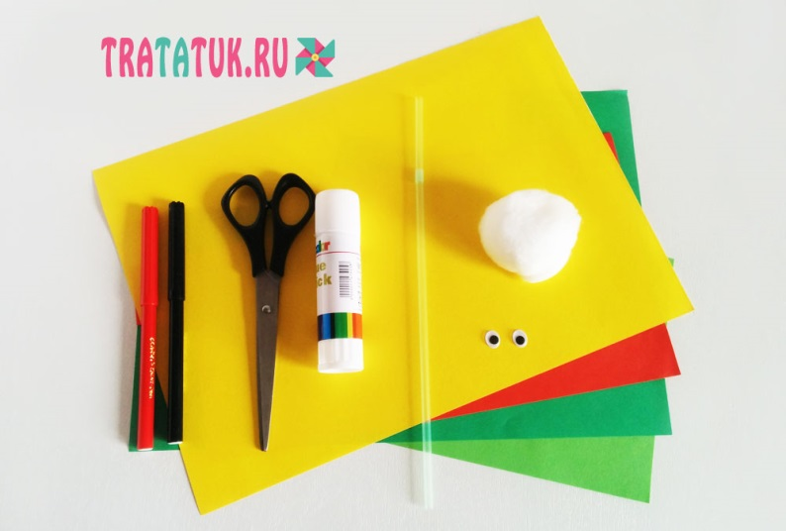
Что понадобится для творческой работы? Картон темно-зеленого цвета и салатового; Немного желтой и красной бумаги или картона; Двигающиеся глазки; Коктейльная трубочка; Вата; Клей ПВА, ножницы, простой карандаш, красный и черный фломастеры.

Slide 4
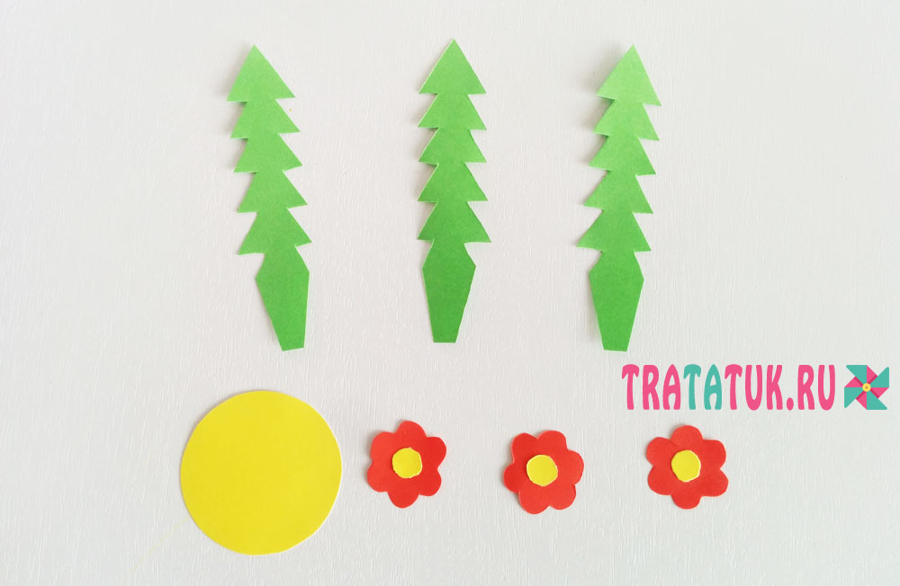
Нарисуйте и вырежьте из желтой бумаги или картона кружок. Из картона салатового цвета вырежьте листья одуванчика. Нарисуйте предварительно рисунок, состоящий из 5-6 треугольников, расположившихся друг на дружке. Сложите зеленый картон в три раза и вырежьте сразу три характерных для одуванчика листа. Для контраста и яркости аппликации сделайте любые красные цветочки.

Slide 5
На лист картона темно-зеленого цвета приклейте коктейльную трубочку, предварительно укоротив ее до нужных размеров. Пластик плохо приклеивается обычным клеем, лучше использовать супер-клей. Но справится с задачей и ПВА: нужно его капнуть на кончики трубочки, которую затем следует хорошо прижать к бумаге и некоторое время подержать. Отпустить и не трогать, пока клей полностью не засохнет. Или же заменить коктейльную трубочку бумажной, которую можно сделать путем тщательного сворачивания на тонкую палочку салатового картона.
Далее приклейте листья к стеблю. Только сначала их сложите вдвое в высоту, и клей нанесите только на получившийся сгиб. Приклейте листик по серединке, чтобы стороны немного возвышались над бумагой, создавая объемность аппликации.

Slide 6
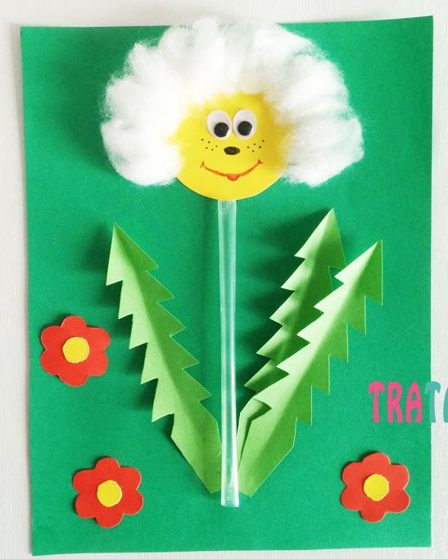
Сделайте одуванчику лицо, приклейте шевелящиеся глазки, если нет таких в наличии, вырежьте из черной и белой бумаги или нарисуйте фломастером. Также добавьте одуванчику носик, веснушки и задорную улыбку. Приклейте веселое личико к стеблю. Нанесите на верхнюю часть и немного сбоку желтого кружка-лица клей, отрывайте по кусочку вату, немного вытягивайте и обклейте вокруг кружка.
В завершении украсьте аппликацию с одуванчиком красными цветочками и работа готова.

